Slide 1
게임 프로그래밍
- 루나 -
소프트웨어 학과
2015542001 강동훈
2015742022 김장훈
2015844042 김형빈

Slide 2
목차
STEP 01
STEP 02
STEP 03
STEP 04
Gant chart
- 사용 프로그램
(Excel)
- 계획
협업 툴
- 사용 프로그램
(Teams)
Git 병합
- Git Hub
- VS Code
- Source Tree
선택 게임
- Base
- 계획

Slide 3
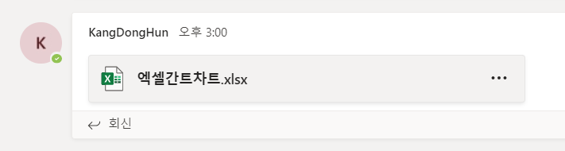
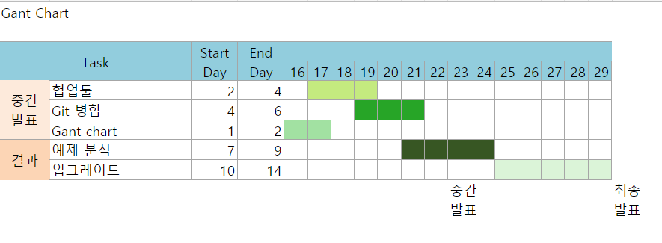
STEP 01
Gant chart
사용 프로그램
계획

Slide 4

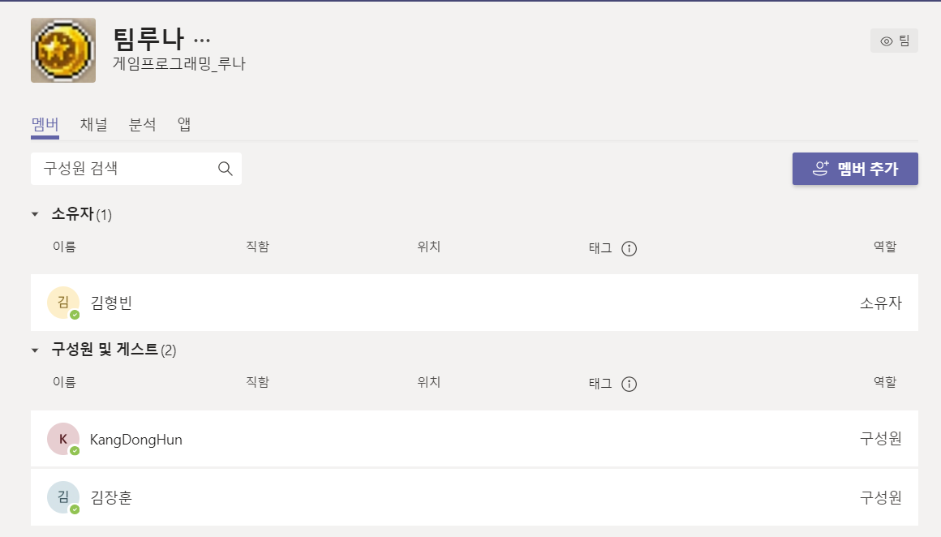
STEP 02
협업 툴

Slide 5
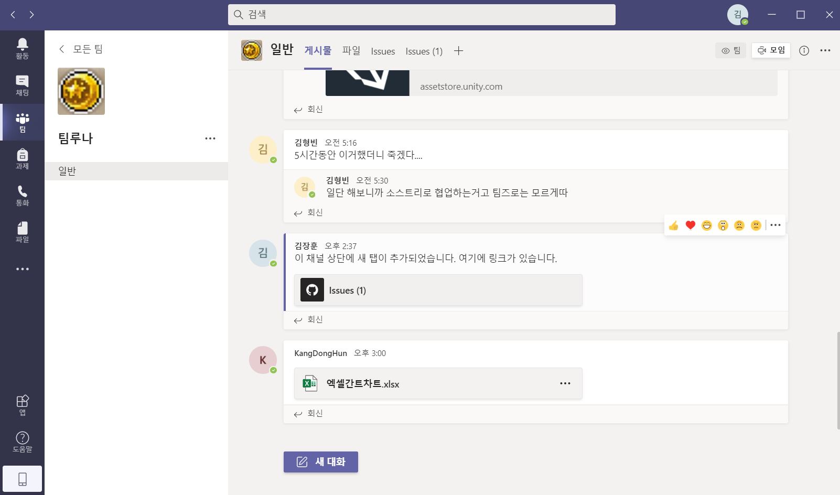

Slide 6
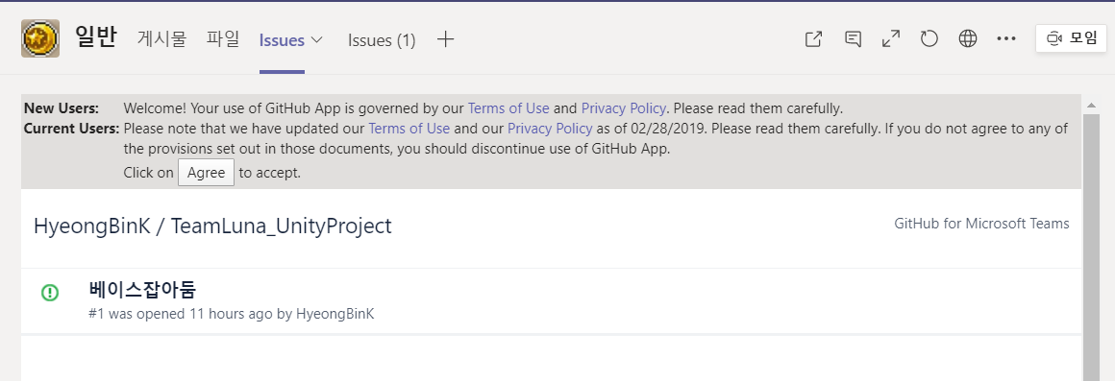
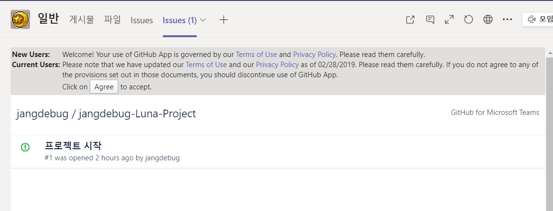

Slide 7
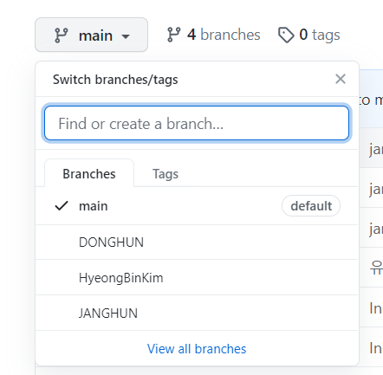
STEP 03
Git 병합
Git Hub

Slide 8
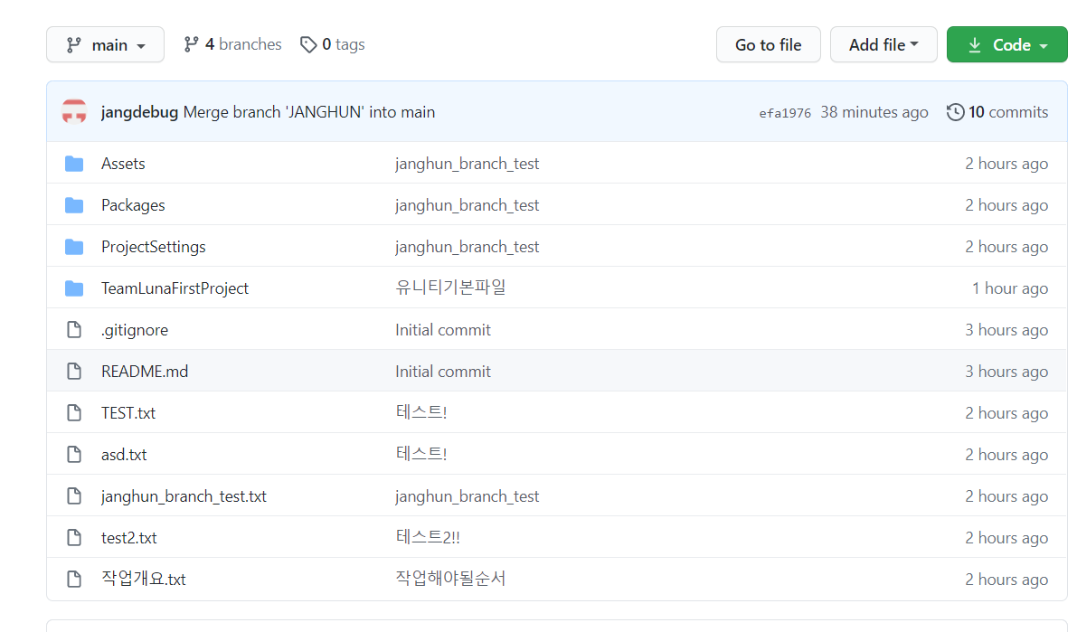

Slide 9
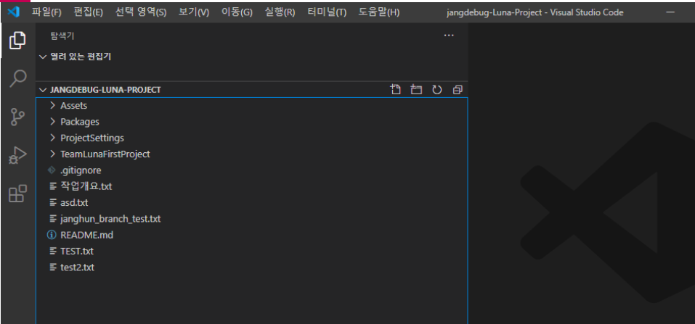
VS Code

Slide 10
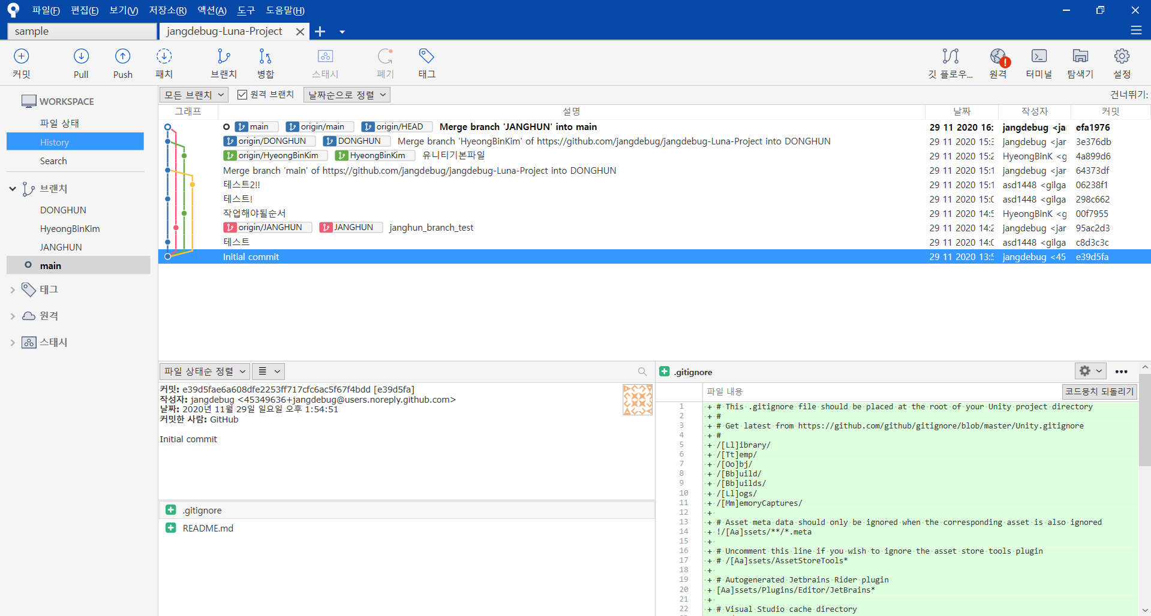
Source Tree

Slide 11

STEP 04
선택 게임
Base -
만들 예정 -
좀비를 피해 골지점까지 이동해라
추가 예정 -
1. 배경 추가
2. 사운드 추가
3. 캐릭터 모델링 추가
4. 좀비 추가
5. 캐릭터 및 좀비 이동 등등

Slide 12
감사합니다

